Slide 1
Image puzzles
Макаров Алексей, Гольдман Владислав

Slide 2
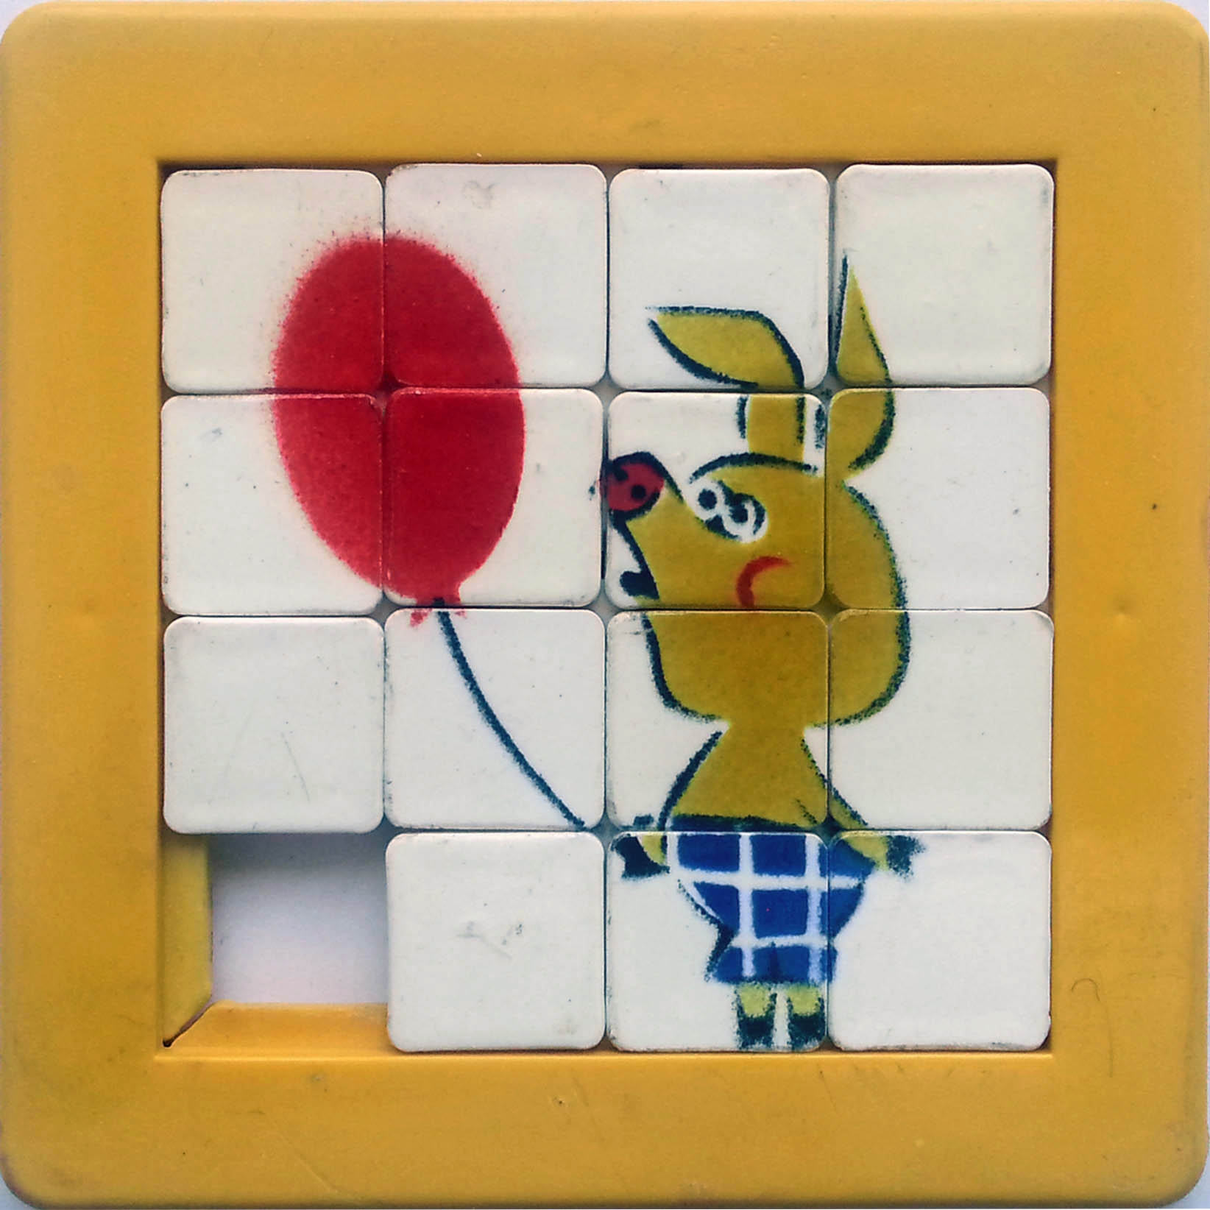
Введение
Идея игры заключается в реализации компьютерной игры - головоломки, в которой игроку нужно перемещать плитки с элементами картинки по игровому поле с целью расположить их по порядку, собрав единый рисунок

Slide 3
Реализация проекта
Структура приложения состоит из нескольких классов:
Класс "Buttons" отвечает за создание и отрисовку кнопок в меню. Каждая кнопка имеет свои координаты, размеры, текст и изображение. Класс также обрабатывает события, связанные с кнопками, и воспроизводит звук при нажатии на кнопку.
Класс "Board" отвечает за создание и отрисовку игровой доски. Доска представляет собой сетку ячеек, которые имеют координаты. Класс хранит информацию о размерах доски, смещении, размере ячейки и загруженном изображении. Он также предоставляет методы для отображения и обработки событий на доске.

Slide 4
Особенности приложения:
При запуске приложения открывается стартовый экран с кнопками "Играть", "Настройки" и "Выход".
При нажатии на кнопку "Играть" открывается игровая доска – клетчатое поле, с расположенными поверх него элементами картинки в случайном порядке
Игровая доска состоит из ячеек, которые имеют координаты, необходимые для проверки правильности сборки картинки.
Приложение использует изображения для отображения фона, кнопок и игровой доски.
Звуковые эффекты используются при нажатии на кнопки.
В приложении использованы следующие модули и технологии: Pygame, Sys, random

Slide 5
Принцип работы
Программа получает на вход картинку, которую пользователь выбирает из предложенных или загружает сам. После, картинка разбивается на спрайты, каждый из которых по размеру равен одной клетке поля. Спрайты, расставленные в правильном порядке, сохраняют координаты клеток, поверх которых они расставлены. Затем спрайт из правого нижнего угла временно скрывается, образовывая пустое место для возможности перемещения других спрайтов по полю . После спрайты перемешиваются и размещаются на поле в случайном порядке. Когда игрок расставляет части картинки в правильном порядке на поле отображается последний спрайт (временно пустая клетка), игра считается пройденной

Slide 6
Дальнейшее развитие
В будущем в игру будут добавлены новые уровни, сохранение прогресса, возможность создавать собственные уровни и разные усложнения прохождения в виде усложнения прохождения ограничением по времени и количеством ходов

